Slide 1
SISTEMA NAZIONALE DI VALUTAZIONE
Il sistema delle prove INVALSI
nel decreto legislativo n. 62 del 13.04.2017
- PRIMO CICLO D’ISTRUZIONE -

Slide 2
Il decreto legislativo n. 62 del 13 aprile 2017
Le «due valutazioni» presenti nel decreto 62/2017:
La valutazione scolastica «interna» alla scuola;
La valutazione scolastica «esterna» alla scuola: il sistema delle prove nazionali standardizzate.
Queste due valutazioni hanno funzioni diverse e complementari.

Slide 3
La principali novità per il I ciclo d’istruzione
V PRIMARIA:
prova d’inglese (livello A1 del QCER) cartacea sulle competenze ricettive
III SECONDARIA DI PRIMO GRADO:
prove computer based (CBT) di Italiano, Matematica e Inglese
prova d’inglese (livello A1 e A2 del QCER) sulle competenze ricettive e sull’uso della lingua
RESTITUZIONE DEI RISULATI PER LIVELLI DESCRITTIVI

Slide 4
L'istituto è campione per le Rilevazioni Nazionali 2018 con le seguenti classi: Classe n° 1plesso: NAEE8F8019
grado: II primaria
indirizzo di studio: SCUOLA PRIMARIA
sezione: D
Data di somministrazione prova di ITALIANO: 09/05/2018
Data di somministrazione prova di MATEMATICA: 11/05/2018
Classe n° 2plesso: NAEE8F8019
grado: V primaria
indirizzo di studio: SCUOLA PRIMARIA
sezione: A
Data di somministrazione prova di INGLESE: 03/05/2018
Data di somministrazione prova di ITALIANO: 09/05/2018
Data di somministrazione prova di MATEMATICA: 11/05/2018
Classe n° 3plesso: NAEE8F804C
grado: II primaria
indirizzo di studio: SCUOLA PRIMARIA
sezione: A
Data di somministrazione prova di ITALIANO: 09/05/2018
Data di somministrazione prova di MATEMATICA: 11/05/2018
Classe n° 4plesso: NAEE8F804C
grado: V primaria
indirizzo di studio: SCUOLA PRIMARIA
sezione: A
Data di somministrazione prova di INGLESE: 03/05/2018
Data di somministrazione prova di ITALIANO: 09/05/2018
Data di somministrazione prova di MATEMATICA: 11/05/2018

Slide 5
II PRIMARIA

Slide 6
Tipologia di somministrazione: prova cartacea Discipline coinvolte: Italiano, con prova di lettura solo per le classi campione, Matematica Tempistica: - prova di italiano (con prova di lettura per classi campione): 9 maggio 2018 - prova di matematica: 11 maggio 2018

Slide 7
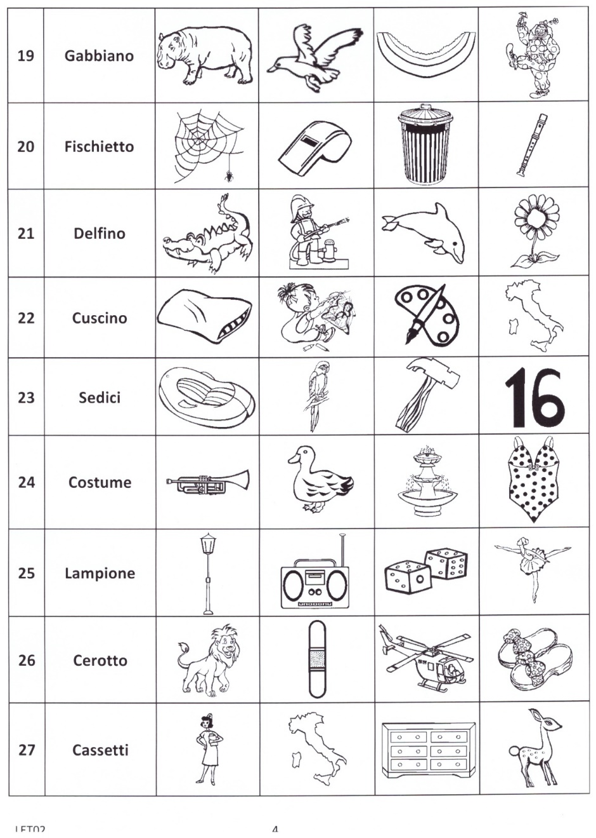
Durata: 2 minuti
(prova a cronometro)
Prova di lettura IIP
Test preliminare, riservato alle classi campione,
il cui risultato non pesa sul punteggio,
che ha lo scopo di verificare la
capacità di lettura “strumentale”, la cui padronanza, almeno a un
livello accettabile, costituisce un
pre-requisito della comprensione

Slide 8
Prova di Italiano IIP
Durata: 45 minuti
Struttura: guida alla lettura
una sezione dedicata alla verifica della comprensione della lettura
una sezione dedicata alla verifica delle conoscenze e competenze grammaticali.
Tipologia testuale
1 testo continuo di tipo narrativo oppure un brano tratto da un testo più lungo. Può essere corredato da illustrazioni

Slide 9
Prova di Matematica IIP
Durata: 45 minuti
Struttura: guida alla lettura
una sezione dedicata alla verifica dell’ambito numeri
una sezione dedicata alla verifica dell’ambito spazio e figure
Una sezione dedicata alla verifica dell’ambito dati e previsioni
Tipologia prova
Numero variabile di quesiti (da 25 a 30 ca)

Slide 10
V PRIMARIA

Slide 11
Tipologia di somministrazione: prova cartacea Discipline coinvolte: Italiano, Matematica, Inglese Tempistica: - prova di inglese: 3 maggio 2018 - prova di italiano: 9 maggio 2018 - prova di matematica: 11 maggio 2018

Slide 12
Prova di Inglese VP
Durata: 60 minuti
Riferimento normativo: art. 4, c. 1 del D. Lgs. 62/2017
Modalità di somministrazione: CARTACEA
Competenze oggetto di valutazione:
Comprensione della lettura (reading)
Comprensione dell’ascolto (listening)
Livello del QCER (Quadro comune europeo di riferimento per la conoscenza delle lingue): livello A1
Composizione della prova:
3-4 compiti (task) di comprensione della lettura (durata 30 min.)
3-4 compiti (task) di comprensione dell’ascolto (durata 30 min.)
Task di lettura: lunghezza massima 110 parole, numero quesiti da 3 a 8
Task di ascolto: brano di lunghezza massima di 2 min., numero
quesiti da 3 a 8

Slide 13
Svolgimento prova d’Inglese della V primaria
Ore 7.30: scarico (download) del file audio dall’area riservata della segreteria scolastica
Ore 8.30: apertura ed etichettatura dei fascicoli secondo le indicazioni del protocollo di somministrazione
Ore 9.30: Distribuzione a ciascun allievo del fascicolo (booklet) secondo le consuete modalità utilizzate per Italiano e Matematica (elenco studenti, codice SIDI, ecc.)
Ore 9.45: inizio della prova PARTE 1: COMPRENSIONE DELLA LETTURA (reading), durata 30 min.
Ore 10.15-10.30: pausa
Ore 10.30: inizio della prova PARTE 2: COMPRENSIONE DELL’ASCOLTO (listening), durata 30 min.:
ascolto in audio-cuffia (preferibile) o collettivo del file audio (sound file)
svolgimento dei 3-4 compiti (task) della prova di ascolto (listening) secondo la tempistica definita dal file audio (sound file).

Slide 14
Prova di Italiano VP
Durata: 75 minuti
Struttura: guida alla lettura
una sezione dedicata alla verifica della comprensione della lettura
una sezione dedicata alla verifica delle conoscenze e competenze grammaticali.
Tipologia testuale
I testi proposti per la verifica della comprensione sono generalmente due (ma possono essere anche più di due), appartenenti a due tipologie fondamentali:
letterario (narrativo o d’altro genere)
non letterario a carattere informativo (espositivo, regolativo, ecc.).
Nel primo caso si tratta di testi continui e nel secondo di testi continui, non continui o misti.

Slide 15
Prova di Matematica VP
Durata: 75 minuti
Struttura: guida alla lettura
una sezione dedicata alla verifica dell’ambito numeri
una sezione dedicata alla verifica dell’ambito spazio e figure
Una sezione dedicata alla verifica dell’ambito dati e previsioni
Una sezione dedicata alla verifica dell’ambito relazioni e funzioni
Tipologia prova
Numero variabile di quesiti (da 30 a 40 ca)

Slide 16
III SECONDARIA DI PRIMO GRADO

Slide 17
Le prove di III secondaria di primo grado
Riferimento normativo: artt. 7 e 9 del D. Lgs. 62/2017, nota MIUR 1865 del 10.10.2017
Ambiti disciplinari:
Italiano (durata: 90 minuti)
Matematica (durata: 90 minuti)
Inglese (livello A1 e A2 del QCER) (durata: 90 minuti)
Modalità di somministrazione:
COMPUTER BASED (CBT)
ON LINE

Slide 18
Tipologia di somministrazione: prova CBT Discipline coinvolte: Italiano, Matematica, Inglese Tempistica:
Definita nell’ambito di una finestra di somministrazione indicata dal INVALSI in base al numero degli studenti e di computer collegato in rete comunicati dalla scuola
SELVA CAFARO:
ITA 09 aprile 2018
MAT 10 aprile 2018
ING 11 aprile 2018
CACCIOTTOLI:
ITA 11 aprile 2018
MAT 12 aprile 2018
ING 13 aprile 2018
Studenti suddivisi per turni di prove (3 turni al giorno)

Slide 19
Prova di Italiano IIIS
Materiale informativo
Durata: 90 minuti
Struttura:
una sezione dedicata alla verifica della comprensione della lettura
una sezione dedicata alla verifica delle conoscenze e competenze grammaticali
una sezione dedicata alla verifica delle conoscenze e competenze lessicali
Tipologia testuale
I testi proposti per la verifica della comprensione sono generalmente tre (ma possono essere anche più di tre), appartenenti a due tipologie fondamentali:
letterario (narrativo o d’altro genere)
non letterario a carattere informativo (espositivo, regolativo, ecc.).
Nel primo caso si tratta di testi continui e nel secondo di testi continui, non continui o misti.

Slide 20
Prova di Matematica IIIS
Materiale informativo
Durata: 90 minuti
Struttura:
una sezione dedicata alla verifica dell’ambito numeri
una sezione dedicata alla verifica dell’ambito spazio e figure
Una sezione dedicata alla verifica dell’ambito dati e previsioni
Una sezione dedicata alla verifica dell’ambito relazioni e funzioni
Tipologia prova
Numero variabile di quesiti (da 40 a 50 ca)

Slide 21
Prova di Inglese IIIS
Materiale informativo
Durata: 90 minuti
Competenze oggetto di valutazione:
Comprensione della lettura (reading)
Comprensione dell’ascolto (listening)
Elementi di uso della lingua (dal 2019)
Livello del QCER (Quadro comune europeo di riferimento per la conoscenza delle lingue): livello A1 e livello A2
Composizione della prova:
3-4 task di comprensione della lettura per il livello A1 e 3-4 task per il livello A2
3-4 task di comprensione dell’ascolto per il livello A1 e 3-4 task per il livello A2
Task di lettura: lunghezza massima 220 parole e da 3 a 8 quesiti
Task di ascolto: brano di durata massimo fino 2 minuti con numero di quesiti per ciascun task da 3 a 8

Slide 22
Le prove CBT
La somministrazione mediante computer (CBT) richiede un elevato numero di prove differenti (forme) che condividono le seguenti caratteristiche:
stessa difficoltà complessiva
equivalenza misuratoria
stessa modalità di composizione (ambiti, tipologie di testo, numero di quesiti, formati dei quesiti, ecc.)
Ciascuna forma è estratta da una banca di domande composta da centinaia di quesiti ed è assegnata agli studenti secondo un preciso disegno statistico.

Slide 23
Esempi di prove CBT

Slide 24
Trasmissione dei dati e correzione delle prove
Correzione della prova: totalmente centralizzata
Trasmissione dei dati all’INVALSI:
automatica
contestuale alla chiusura della prova da parte dello studente (o in seguito all’esaurimento del tempo previsto per la prova)

Slide 25
Le prove INVALSI e l’esame di Stato
Requisito per l’ammissione all’esame di Stato, indipendentemente dall’esito (art. 7, c. 4 del D. Lgs. 62/2017)
Confluenza dell’esito delle prove INVALSI nella certificazione delle competenze in livelli descrittivi (art. 9, c. 3, lettera f del D. Lgs. 62/2017 e art. 4 del D.M. 742 del 3.10.2017) distinti per:
Italiano (6 livelli),
Matematica (6 livelli),
Inglese:
lettura (4 livelli)
ascolto (4 livelli)
Entro la fine dell’anno scolastico, prima dello scrutinio di ammissione all’esame di Stato, la scuola può scaricare la certificazione delle competenze di cui all’art. 4, c. 2 (Italiano e Matematica) e c. 3 (Inglese) del D.M. 742/2017
III secondaria di primo grado (grado 8)

Slide 26
TIPOLOGIA DI QUESITI

Slide 27
Tipologia domande
Risposta a scelta multipla
Risposta aperta breve o univoca
Risposta aperta articolata
Risposta a scelta multipla complessa (tabelle o individuazione dell’elemento corretto all’interno di un menù a tendina)
Risposta Vero / Falso / Non dato
A completamento (cloze)
A collegamento (matching)
Riordini

Slide 28
LA PARTECIPAZIONE ALLE PROVE INVALSI DEGLI ALUNNI CON DISABILITÀ O CON DISTURBI SPECIFICI DI APPRENDIMENTO (DSA)

Slide 29
Allievi con disabilità
Riferimento normativo:
art. 11, c. 4 del D. Lgs. 62/2017
Nota MIUR 1865 del 10.10.2017
In base al PEI:
Misure compensative:
tempo aggiuntivo (fino a 15 min. per ciascuna prova)
donatore di voce per l’ascolto individuale in audio-cuffia
calcolatrice
dizionario
ingrandimento
adattamento prova per alunni sordi (formato word)
Braille (per Italiano e Matematica)
Misure dispensative:
esonero da una o più prove
per Inglese: esonero anche solo da una delle due parti (ascolto o lettura) della prova

Slide 30
Allievi con DSA
Riferimento normativo:
art. 11, c. 14 del D. Lgs. 62/2017
Nota MIUR 1865 del 10.10.2017
In base al PDP:
Misure compensative:
tempo aggiuntivo (fino a 15 min. per ciascuna prova)
dizionario
donatore di voce per l’ascolto individuale in audio-cuffia
calcolatrice
Misure dispensative:
esonero dalla prova nazionale di lingua Inglese per gli alunni con DSA dispensati dalla prova scritta di lingua straniera o esonerati dall’insegnamento della lingua straniera

Slide 31
CASI PARTICOLARI

Slide 32
Candidati privatisti
Riferimento normativo:
art. 10 del D. Lgs. 62/2017
art. 3 del D.M. 741/2017
Nota MIUR 1865 del 10.10.2017
I candidati privatisti partecipano alle prove INVALSI della III secondaria di primo grado secondo le seguenti regole:
presentazione della domanda entro il 20.03.2018 alla scuola in cui sosterranno l’esame di Stato
comunicazione all’INVALSI da parte della scuola dell’elenco definitivo e non più integrabile dei candidati privatisti entro il 23.03.2018
I candidati privatisti partecipano alle prove INVALSI della III secondaria di primo grado nell’ultima settimana di aprile (dal 23.4.18 al 28.4.18)
III secondaria di primo grado (grado 8)

Slide 33
Candidati assenti – sessione suppletiva
Per le alunne e gli alunni risultati assenti per gravi motivi documentati, valutati dal consiglio di classe, è prevista una sessione suppletiva per l’espletamento delle prove (art. 7 c. 4 del D. Lgs.
62/2017)
Se l’assenza termina entro la finestra di somministrazione assegnata alla scuola, il recupero della prova (o delle prove) avviene senza alcuna necessità di comunicazione all’INVALSI da parte della scuola
Se l’assenza si protrae oltre il periodo di somministrazione assegnato alla scuola, per i soli allievi in possesso dei requisiti di cui all’art. 7 c. 4 del D. Lgs. 62/2017, la scuola comunica all’INVALSI su apposito modulo web il nominativo degli allievi che hanno diritto a sostenere la prova suppletiva che si svolgerà nella data comunicata da INVALSI
III secondaria di primo grado (grado 8)

Slide 34
Riepilogo approfondimenti

Slide 35
QDR Italiano
QDR Matematica
Caratteristiche Prova Inglese V Primaria
Caratteristiche Prova Italiano e Matematica CBT III Secondaria
Caratteristiche Prova Inglese CBT III Secondaria
Materiali precedenti somministrazioni (prove rilasciate, griglie di correzione, guide alla lettura)
Esempi Prove di Inglese
Esempi prove Italiano, Matematica, Inglese CBT

Slide 36
Come procedere?

Slide 37
1. Studio dei materiali allegati con la collaborazione dei dipartimenti 2. Presentazione nelle classi testate di prove precedentemente somministrate da affrontare in situazione d’aula / per piccolo gruppo (sezioni di prove rilasciate) 3. Restituzione alla classe delle prove svolte con riflessione sugli errori commessi («situare gli inciampi») 4.Simulazioni prove su indicazioni organizzative del NIV

